Slide 1
MÔ HÌNH QUAN HỆ

Slide 2
CÁC KHÁI NIỆM CƠ BẢN
Dữ liệu (Data): sự biểu diễn của các đối tượng và sự kiện được ghi nhận và được lưu trữ trên các phương tiện của máy tính
  Dữ liệu có cấu trúc: số, ngày, chuỗi ký tự, …
  Dữ liệu không có cấu trúc: hình ảnh, âm thanh
Thông tin (informations)là dữ liệu đã được xử lý
  Siêu dữ liệu (Meta data): là dữ liệu dùng để mô tả các tính chất / đặc tính của dữ liệu khác (dữ liệu về dữ liệu).

Slide 3
CÁC KHÁI NIỆM CƠ BẢN
Cơ sở dữ liệu (Database) là tập hợp các dữ liệu có cấu trúc và liên quan với nhau được lưu trữ trên máy tính, đáp ứng nhu cầu khai thác của nhiều người dùng một cách đồng thời và được tổ chức theo một mô hình.
Tính chất:
  Biểu diễn một khía cạnh của thế giới thực
  Có quan hệ logic.
  Có tổ chức để người dùng có thể lưu trữ và truy xuất.

Slide 4
CÁC KHÁI NIỆM CƠ BẢN
Hệ quản trị cơ sở dữ liệu (Database Management System - DBMS), là một tập các phần mềm quản lý CSDL và cung cấp các dịch vụ xử lý CSDL cho các những người phát triển ứng dụng và người dùng cuối.
Các hệ quản trị CSDL sử dụng ngôn ngữ truy vấn theo cấu trúc (Structured Query Language).
Các hệ quản trị CSDL phổ biến: MySQL, Oracle, SQL Server, DB2, v.v. Đa số hoạt động tốt trên nhiều hệ điều hành khác nhau, trừ SQL Server của Microsoft chỉ chạy trên hệ điều hành Windows.

Slide 5
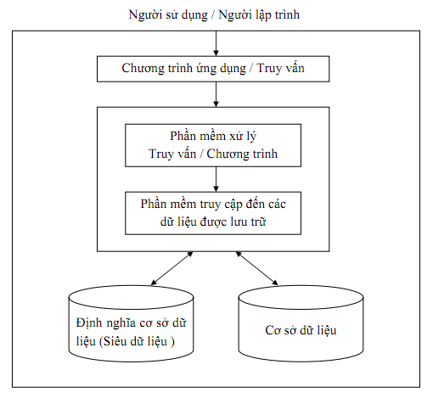
CHỨC NĂNG CỦA DBMS

Slide 6
CHỨC NĂNG CỦA DBMS
Lưu trữ, truy xuất và cập nhật dữ liệu
  Ngôn ngữ định nghĩa dữ liệu (DDL - Data Definition Language)
  Ngôn ngữ thao tác dữ liệu (DML - Data Manipulation Language).
Quản lý giao tác (transaction management).
Điều khiển tranh chấp (concurrency control)
Sao lưu và phục hồi dữ liệu, Bảo mật
Duy trì tính toàn vẹn / nhất quán dữ liệu
Cung cấp các tiện ích.

Slide 7
MÔ HÌNH CƠ SỞ DỮ LIỆU
Mô hình cơ sở dữ liệu là một tập hợp các khái niệm dùng để biểu diễn các cấu trúc của cơ sở dữ liệu, gồm các kiểu dữ liệu, các mối liên kết, các ràng buộc và các phép toán cơ bản để đặc tả các thao tác trên cơ sở dữ liệu.
Các loại mô hình cơ sở dữ liệu:
  Mô hình dữ liệu mức quan niệm
  Mô hình dữ liệu vật lý
  Mô hình dữ liệu mức logic

Slide 8
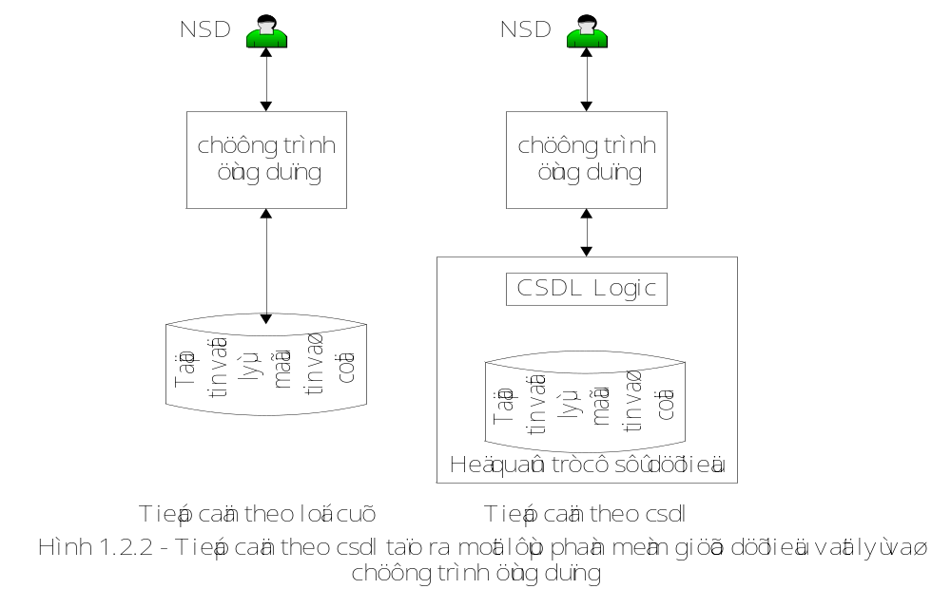
CSDL QUAN HỆ VÀ HỆ TẬP TIN

Slide 9
CSDL QUAN HỆ VÀ HỆ TẬP TIN
Tiếp cận CSDL đã giải quyết 3 vấn đề của hệ tập tin theo lối cũ:
  Kiến trúc HQTCSDL quan hệ tách biệt giữa: cấu trúc luận lý của tập tin và chương trình ứng dụng, cho phép người quản trị CSDL thay đổi cấu trúc vật lý của tập tin mà không ảnh hưởng đến chương trình ứng dụng.
  Hạn chế sự dư thừa dữ liệu
  Người dùng có thể khai thác trực tiếp dữ liệu thông qua các câu truy vấn.

Slide 10
MÔ HÌNH THỰC THỂ QUAN HỆ (ER)
Mô hình thực thể quan hệ: (Entity-Relationship Model- ER): là một mô hình dữ liệu mức quan niệm phổ biến, mô tả dữ liệu dưới dạng các thực thể, thuộc tính của thực thể và các quan mối quan hệ giữa các thực thể.
Các thành phần của mô hình ER:
  Thực thể và các thuộc tính
  Mối quan hệ và các thuộc tính

Slide 11
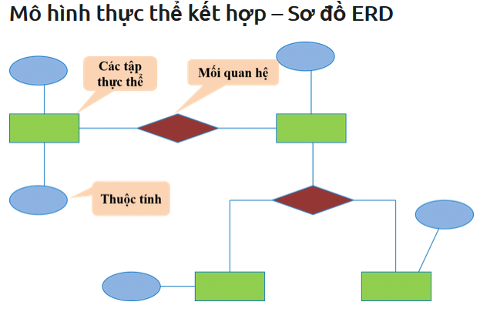
MÔ HÌNH THỰC THỂ QUAN HỆ (ER)

Slide 12
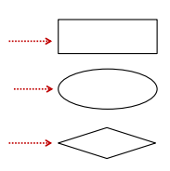

CÁC KÝ HIỆU TRONG MÔ HÌNH ER
Tập thực thể
Tập thuộc tính
Các quan hệ
Thuộc tính đa trị
Thực thể yếu
Thuộc tính suy diễn

Slide 13
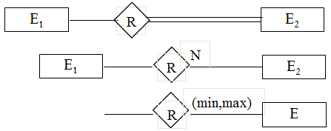
CÁC KÝ HIỆU TRONG MÔ HÌNH ER
Ký hiệu mối quan hệ
Quan hệ toàn bộ của E2 vào R
Tỉ lệ số pt của E1 và E2 tham gia vào R
Số phần tử tối thiểu và tối đa của E tham gia vào R

Slide 14
THỰC THỂ VÀ THUỘC TÍNH
Thực thể (entity) là một đối tượng hoặc một sự việc trong thế giới thực, có sự tồn tại độc lập.
Thuộc tính (attributes): mô tả thực thể
  Thuộc tính đơn (simple attribute): không thể phân chia
  Thuộc tính kết hợp (composite attributes): có thể phân chia thành các thuộc tính đơn
  Thuộc tính đa trị (multivalued): thuộc tính có nhiều giá trị
  Thuộc tính phức hợp: Là sự kết hợp của các thuộc tính phức hợp và đa trị

Slide 15
THỰC THỂ VÀ THUỘC TÍNH
Ví dụ: thực thể NHÂN VIÊN gồm các thuộc tính: Mã NV, họ tên, ngày sinh, địa chỉ.
HỌ TÊN
NGÀY SINH
MÃ NV
ĐỊA CHỈ
NHÂN VIÊN

Slide 16
THỰC THỂ VÀ THUỘC TÍNH
  Thuộc tính suy diễn: là thuộc tính được suy ra từ một thuộc tính khác.
  Ví dụ:
TUỔI
NGÀY SINH
NHÂN VIÊN

Slide 17
KIỂU THỰC THỂ, THUỘC TÍNH KHÓA
Kiểu thực thể: là một tập hợp các thực thể có các thuộc tính giống nhau.
Thuộc tính khóa của một kiểu thực thể: là thuộc tính dùng để xác định một thực thể riêng biệt trong một tập thực thể.
  Một kiểu thực thể có thể có nhiều hơn một thuộc tính khóa.
  Một thực thể không có khóa được gọi là kiểu thực thể yếu.

Slide 18
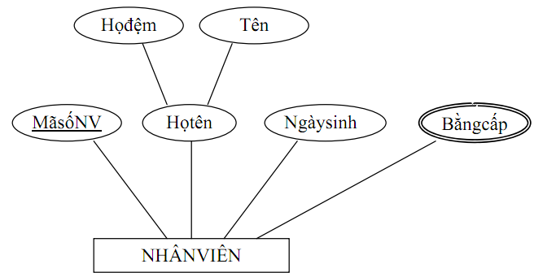
KIỂU THỰC THỂ, THUỘC TÍNH KHÓA
Ví dụ:

Slide 19
KIỂU THỰC THỂ, THUỘC TÍNH KHÓA
Miền giá trị của các thuộc tính:
  Mỗi thuộc tính đơn của một kiểu thực thể được kết hợp với một miền giá trị, là một tập các giá trị có thể gán cho thuộc tính này
  Các miền giá trị không hiển thị trong các sơ đồ ER.

Slide 20
KIỂU QUAN HỆ
Mối quan hệ nhị phân (Binary)
Mối quan hệ kế thừa (is-a)
Mối quan hệ phản xạ (Reflexive)
Mối quan hệ đa nguyên (Ternary, nary)

Slide 21
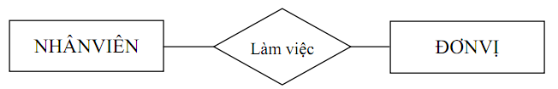
KIỂU QUAN HỆ
Mối quan hệ nhị phân: là mối quan hệ giữa hai tập thực thể
    Ví dụ:

Slide 22

KIỂU QUAN HỆ
Mối quan hệ kế thừa (is-a):
NHÂN VIÊN
KỸ SƯ
THƯ KÝ
CÔNG NHÂN

Slide 23
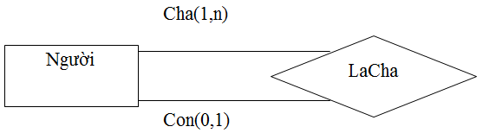
KIỂU QUAN HỆ
Mối quan hệ phản xạ (Reflexive)

Slide 24
KIỂU QUAN HỆ
Mối quan hệ đa nguyên (Ternary, nary)
GIÁO VIÊN
GIẢNG DẠY
SINH VIÊN
LỚP HỌC

Slide 25
MỐI QUAN HỆ NHỊ PHÂN(1-1, 1-n, n-n)
Các loại quan hệ nhị phân:
  một - một (one-to-one): một thực thể a liên kết với một thực thể b; một thực thể b liên kết với một thực thể a.
GIÁM ĐỐC
1
QUẢN LÝ
1
CÔNG TY
GIÁM ĐỐC
CÔNG TY

Slide 26
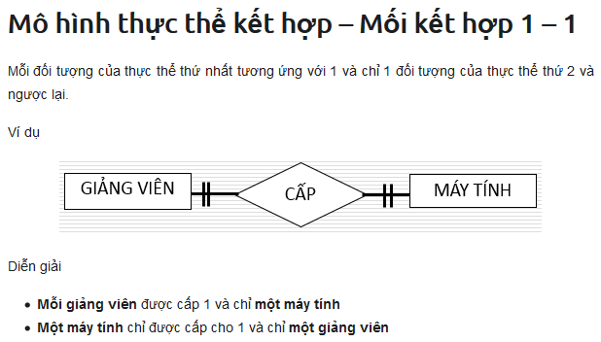

Slide 27

MỐI QUAN HỆ NHỊ PHÂN(1-1, 1-n, n-n)
  một - nhiều (one-to-many): một thực thể a liên kết với nhiều thực thể b; một thực thể b liên kết với một thực thể a.
NHÂN VIÊN
N
LÀM VIỆC
1
CÔNG TY
NHÂN VIÊN
CÔNG TY

Slide 28
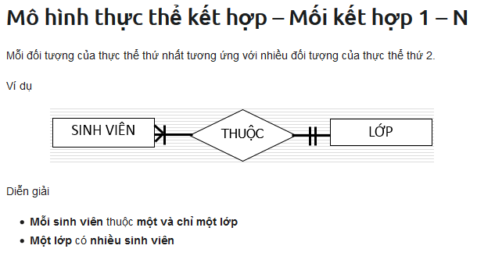

Slide 29

MỐI QUAN HỆ NHỊ PHÂN(1-1, 1-n, n-n)
  nhiều - nhiều (many-to-many): một thực thể a liên kết với nhiều thực thể b; một thực thể b liên kết với nhiều thực thể a.
Ngày bắt đầu
NHÂN VIÊN
N
THAM GIA
N
DỰ ÁN
NHÂN VIÊN
DỰ ÁN

Slide 30
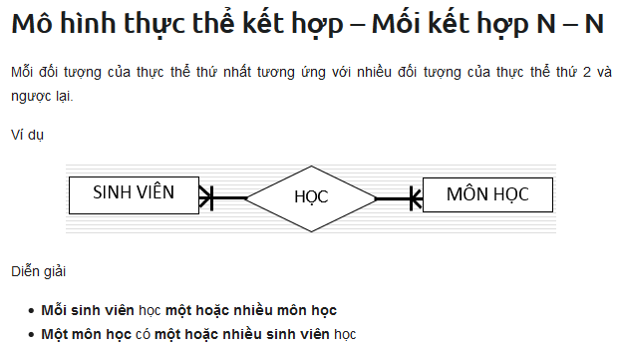

Slide 31
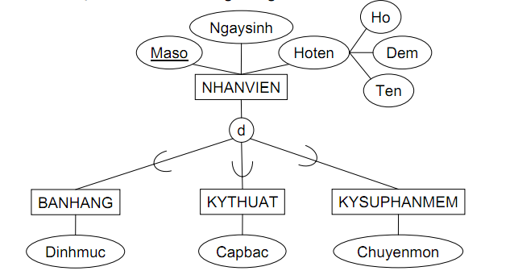
MÔ HÌNH ER MỞ RỘNG (EER)
Lớp cha và lớp con: một kiểu thực thể có thể có các nhóm con các thực thể của nó

Slide 32
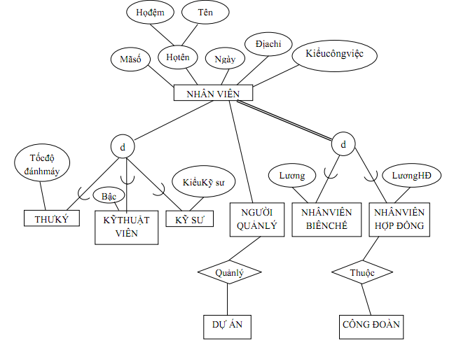
MÔ HÌNH ER MỞ RỘNG (EER)
Chuyên biệt hoá: Là quá trình xác định tập hợp các lớp con của một kiểu thực thể

Slide 33
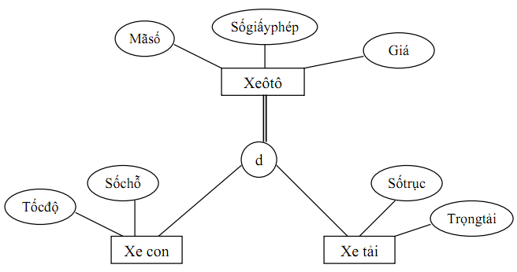
MÔ HÌNH ER MỞ RỘNG (EER)
Tổng quát hoá

Slide 34
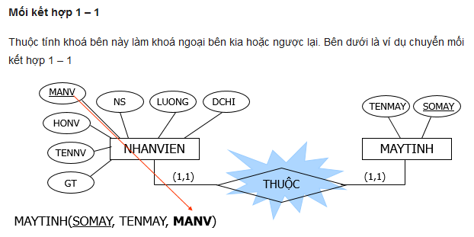

Slide 35
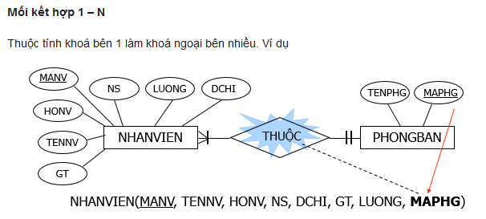

Slide 36
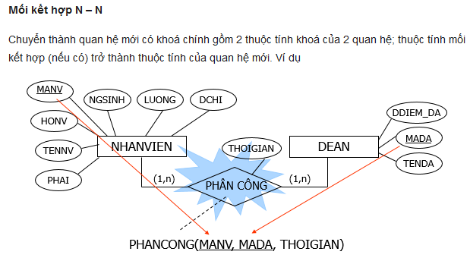

Slide 37
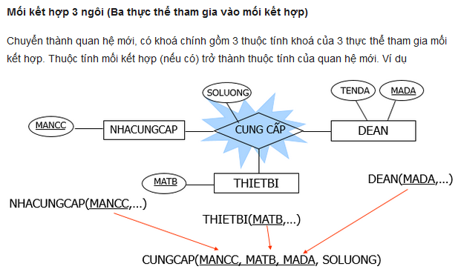

Slide 38
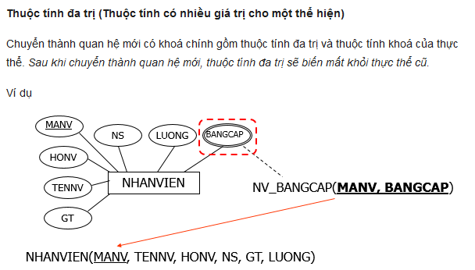

Slide 39
MÔ HÌNH QUAN HỆ
Mô hình Cơ sở dữ liệu quan hệ biểu diễn cơ sở dữ liệu như một tập các quan hệ. Mỗi quan hệ là một bảng giá trị, gồm các dòng và cột chứa một tập các giá trị dữ liệu liên quan với nhau.
Mô hình cơ sở dữ liệu gồm:
  Một hệ thống các ký hiệu để mô tả dữ liệu dưới dạng dòng và cột như quan hệ, bộ, thuộc tính, khóa chính, khoá ngoại, ...
  Một tập hợp các phép toán thao tác trên dữ liệu như phép toán tập hợp, phép toán quan hệ.
  Ràng buộc toàn vẹn quan hệ.

Slide 40
MÔ HÌNH QUAN HỆ
Khái niệm cơ bản:
  Miền (Domain): tập các giá trị nguyên tử
    Họ tên: Tập ký tự có độ dài <= 30.
    Tuổi: Tập các số nguyên từ 1 đến 80.
  Lược đồ quan hệ R:
    ký hiệu: R(A1, A2,..., An)
    R: Tên của quan hệ
    A1, A2,…, An: Danh sách các thuộc tính của quan hệ.
    Ví dụ:
    SinhVien(Hoten, MaSo, Ngaysinh, gioitinh, Diachi)

Slide 41
MÔ HÌNH QUAN HỆ
  Một quan hệ r của lược đồ quan hệ R(A1,A2,…, An) được ký hiệu là r(R), là tập hợp các n-bộ
  r = {t1, t2, ..., tn }.
    Mỗi n-bộ t là một danh sách có thứ tự của n giá trị, t = <v1, v2, …, vn>, trong đó mỗi vi ,1<= i <= n.
    Giá trị thứ i của bộ t, tương ứng với thuộc tính Ai được ký hiệu là t[Ai] .
  Bộ là tập mỗi giá trị liên quan của tất cả các thuộc tính của một lược đồ quan hệ.

Slide 42
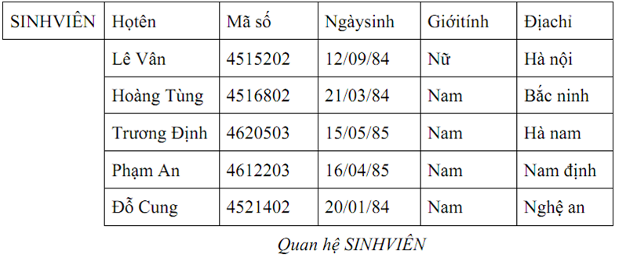
MÔ HÌNH QUAN HỆ
    Quan hệ (Relation): là bảng gồm các dòng (bộ) và các cột (thuộc tính)
Thuộc tính
Tên của quan hệ
N-bộ t

Slide 43
MÔ HÌNH QUAN HỆ
Siêu khóa: S là tập các thuộc tính
  S được gọi là một siêu khóa (superkey) của lược đồ quan hệ R nếu với hai bộ tùy ý trong quan hệ R thì giá trị của các thuộc tính trong S là khác nhau .
Khóa: Siêu khóa có ít thuộc tính nhất.
  Khóa dự tuyển: là tất cả các khóa của một quan hệ (candidate key).
Khóa chính(primary key): một trong các khóa dự tuyển được chọn là khóa tiêu biểu.

Slide 44
MÔ HÌNH QUAN HỆ
  Khóa ngoại (foreign key) là thuộc tính của lược đồ Quan Hệ này nhưng lại là khóa chính của lược đồ quan hệ khác
  Các thuộc tính thuộc một khóa được gọi là thuộc tính khóa (prime attribute), các thuộc tính còn lại trong lược đồ quan hệ được gọi là các thuộc tính không khóa (nonprime attribute).

Slide 45
CÁC RÀNG BUỘC QUAN HỆ
Ràng buộc miền giá trị: Giá trị cho phép của một thuộc tính (kiểu dữ liệu).
Ràng buộc toàn vẹn thực thể (Entity integrity):
  Ràng buộc khóa: khóa chính không được trùng và không rỗng
Ví dụ: Cho r là một quan hệ của lược đồ quan hệ KHACHHANG ta có ràng buộc toàn vẹn sau
        ∀ t1, t2 ∈ r
        t1. MAKH ≠ t2. MAKH

Slide 46
CÁC RÀNG BUỘC QUAN HỆ
  Ràng buộc toàn vẹn tham chiếu (Referential integrity ): tất cả các giá trị của khóa ngoại (nếu khác null) trong quan hệ bên phía nhiều phải tồn tại trong các giá trị của khóa chính trong quan hệ bên phía một.
Ví dụ: r và s là các quan hệ trên lược đồ quan hệ HOADON và KHACHHANG => Ràng buộc toàn vẹn: r[MAKH]⊆ s[MAKH]

Slide 47
RÀNG BUỘC TOÀN VẸN QUAN HỆ
Qui tắc xóa các hàng dữ liệu:
    Hạn chế (restrict): không cho phép xóa các hàng bên phía cha (parent) nếu tồn tại các hàng liên quan bên phía phụ thuộc (dependent).
    Tầng (cascade): tự động xóa các hàng bên phía phụ thuộc tương ứng với các hàng bên phía cha.
    Gán null (set-to-null): gán null cho khóa ngoại của các hàng bên phía phụ thuộc tương ứng với các hàng bên phía cha. Không áp dụng cho các thực thể yếu.

Slide 48
RÀNG BUỘC TOÀN VẸN QUAN HỆ
Các yếu tố của ràng buộc toàn vẹn
  Điều kiện: của một ràng buộc toàn vẹn R có thể được biểu diễn bằng ngôn ngữ tự nhiên, thuật giải, ngôn ngữ đại số tập hợp, đại số quan hệ hoặc bằng phụ thuộc hàm.
  Bối cảnh của một ràng buộc toàn vẹn là những quan hệ mà ràng buộc đó có hiệu lực. Bối cảnh của một ràng buộc toàn vẹn có thể là một hoặc nhiều quan hệ.

Slide 49
RÀNG BUỘC TOÀN VẸN QUAN HỆ
Bảng tầm ảnh hưởng: xác định thời điểm cần phải tiến hành kiểm tra các ràng buộc toàn vẹn là thời điểm cập nhật dữ liệu
  Một bảng tầm ảnh hưởng của một ràng buộc toàn vẹn có dạng:
(Tên RBTV) | Thêm(T) | Sửa(S) | Xóa(X)
r1 | + | - | -
r2
... | ... | .. | ..
+ : thực hiện thao tác có thể làm vi phạm RBTV
- : thực hiện thao tác không thể làm vi phạm RBTV

Slide 50
PHÂN LOẠI
RBTV có bối cảnh trên 1 quan hệ
  RBTV miền giá trị.
  RBTV liên thuộc tính
  RBTV liên bộ
RBTV có bối cảnh trên nhiều quan hệ
  RBTV tham chiếu
  RBTV liên thuộc tính, liên quan hệ
  RBTV do thuộc tính tổng hợp

Slide 51
RÀNG BUỘC MIỀN GIÁ TRỊ
Là tập giá trị mà một thuộc tính có thể nhận.
    Ví dụ: R1: Giới tính của học viên chỉ là Nam hoặc Nữ
  Nội dung:
    ∀hv ∈ HOCVIEN( hv.Gioitinh ∈ {‘Nam’,’Nữ’})
  Bối cảnh: quan hệ HOCVIEN
  Bảng tầm ảnh hưởng:
R1 | Thêm | Xóa | Sửa
HOCVIEN | + | - | +(Gioitinh)

Slide 52
RÀNG BUỘC LIÊN THUỘC TÍNH
Là ràng buộc giữa các thuộc tính với nhau trên 1 bộ của quan hệ
    Ví dụ: R2: Ngày bắt đầu (TUNGAY) giảng dạy một môn học cho một lớp luôn nhỏ hơn ngày kết thúc (DENNGAY)
  Nội dung: ∀gd ∈ GIANGDAY (gd.TUNGAY < gd.DENNGAY)
  Bối cảnh : GIANGDAY
  Bảng tầm ảnh hưởng:
R2 | Thêm | Xóa | Sửa
GIANGDAY | + | - | +(Tungay, Denngay)

Slide 53
RÀNG BUỘC LIÊN BỘ
Là ràng buộc giữa các bộ trên cùng một quan hệ.
    Ví dụ: R3: Tất cả các học viên phải có mã số phân biệt.
  Nội dung:
  ∀h₁,h₂∈ HOCVIEN(h₁≠h₂ ⇒ h₁.Mahv≠h₂.Mahv)
  ∀h₁∈HOCVIEN(Count_{(h2∈HOCVIEN(h2.Mahv=h1.Mahv))}(*)=1)
  Bối cảnh: quan hệ HOCVIEN
  Bảng tầm ảnh hưởng:
R3 | Thêm | Xóa | Sửa
HOCVIEN | + | - | -^{(*)}

Slide 54
RÀNG BUỘC THAM CHIẾU
RBTV tham chiếu còn gọi là ràng buộc phụ thuộc tồn tại hay ràng buộc khóa ngoại
Ví dụ: R4: Học viên thi một môn học nào đó thì môn học đó phải có trong danh sách các môn học
  Nội dung:
  ∀k∈KETQUATHI(∃m∈MONHOC(k.Mamh= m.Mamh))
  Hoặc: KETQUATHI[Mamh] ⊆ MONHOC[Mamh]
  Bối cảnh: quan hệ KETQUATHI, MONHOC
  Bảng tầm ảnh hưởng:
R4 | Thêm | Xóa | Sửa
KETQUATHI | + | - | -(*)
MONHOC | - | + | -(*)

Slide 55
Ràng buộc liên quan hệ
Là ràng buộc giữa các thuộc tính trên những quan hệ khác nhau.
Ví dụ: R5: Ngày giáo viên giảng dạy (Tungay) một môn học phải lớn hơn hoặc bằng ngày giáo viên đó vào làm (Ngvl).
  Nội dung: ∀gd∈GIANGDAY
  (∃gv∈GIAOVIEN(gd.Magv=gv.Magv)⇒
  gv.Ngvl ≤ gd.Tungay)
  Bối cảnh: GIANGDAY, GIAOVIEN

Slide 56
Ràng buộc liên quan hệ
  Bảng tầm ảnh hưởng:
R5 | Thêm | Xóa | Sửa
GIANGDAY | + | - | +(Tungay)
GIAOVIEN | - | - | +(Ngvl)

Slide 57
Ràng buộc liên thuộc tính
Ví dụ: R6: Ngày thi một môn học (Ngthi) phải lớn hơn ngày kết thúc học môn học đó (Denngay).
  Nội dung:
  ∀kq ∈ KETQUATHI
  (∃gd ∈GIANGDAY ∧ ∃hv ∈HOCVIEN (gd.Malop=hv.Malop∧kq.Mamh=gd.Mamh) ⇒
  gd.Denngay < kq.Ngthi)
  Bối cảnh: GIANGDAY, HOCVIEN, KETQUATHI

Slide 58
Ràng buộc liên thuộc tính
  Bảng tầm ảnh hưởng:
R6 | Thêm | Xóa | Sửa
HOCVIEN | - | - | +(Malop)
GIANGDAY | - | - | +(Denngay)
KETQUATHI | + | - | +(Ngthi)

Slide 59
CÁC PHÉP TOÁN TRÊN MÔ HÌNH QUAN HỆ
Phép hợp (Union operation): Cho hai lược đồ quan hệ Q1 và Q2 có cùng tập thuộc tính {A1, A2,.., An}, r1 và r2 lần lượt là hai quan hệ trên Q1 và Q2.
Phép hợp của hai lược đồ quan hệ Q1 và Q2 sẽ tạo thành một lược đồ quan hệ Q3 được xác định như sau:
        Q3⁺= {A1,A2,..,An}
        r3= r1∪r2 = {t | t ∈ r1 hay t ∈ r2}

Slide 60
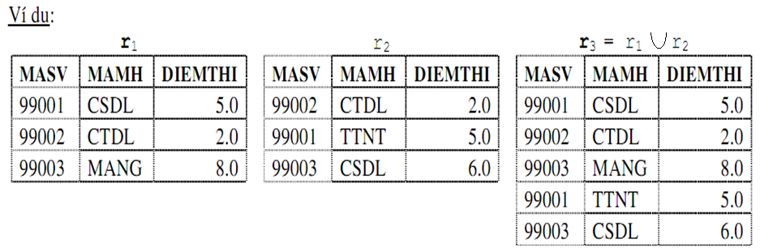
CÁC PHÉP TOÁN TRÊN MÔ HÌNH QUAN HỆ

Slide 61
CÁC PHÉP TOÁN TRÊN MÔ HÌNH QUAN HỆ
Phép giao (Intersection): Cho hai lược đồ quan hệ Q1 và Q2 có cùng tập thuộc tính {A1,A2,..,An}. r1 và r2 lần lượt là hai quan hệ trên Q1 và Q2.
Phép giao của hai lược đồ quan hệ Q1 và Q2 sẽ tạo thành một lược đồ quan hệ Q3 như sau:
      Q3+={A1,A2,..,An}
      r3 = r1∩r2= {t | t ∈ r1 và t ∈ r2}

Slide 62
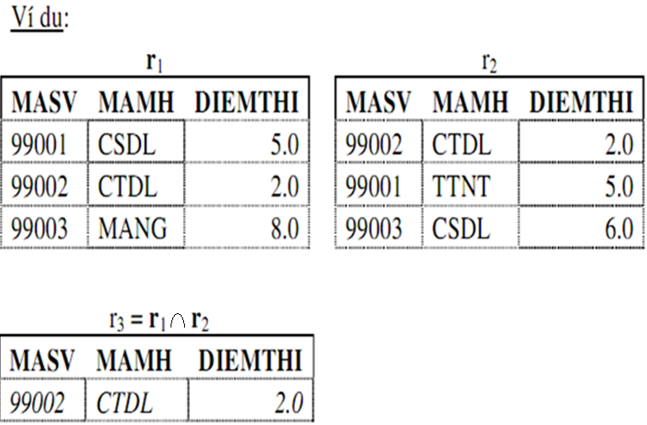
CÁC PHÉP TOÁN TRÊN MÔ HÌNH QUAN HỆ

Slide 63
CÁC PHÉP TOÁN TRÊN MÔ HÌNH QUAN HỆ
Phép trừ (Minus, difference): Cho hai lược đồ quan hệ Q1 và Q2 có cùng tập thuộc tính {A1, A2,.., An}, r1 và r2 lần lượt là hai quan hệ trên Q1 và Q2.
Phép trừ lược đồ quan hệ Q1 cho Q2 sẽ tạo thành một lược đồ quan hệ Q3 như sau:
      Q3+={A1,A2,..,An}
      r3 = r1 - r2= {t | t ∈ r1 và t ∉ r2}

Slide 64
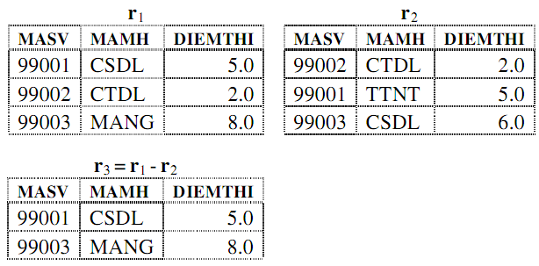
CÁC PHÉP TOÁN TRÊN MÔ HÌNH QUAN HỆ
Ví dụ:

Slide 65
CÁC PHÉP TOÁN TRÊN MÔ HÌNH QUAN HỆ
Tích Descartes (Cartesian Product, product): Cho hai lược đồ quan hệ Q1(A1,A2,..,An), Q2(B1,B2,..,Bm), r1 và r2 lần lượt là hai quan hệ trên Q1 và Q2.
Tích Descartes của hai lược đồ quan hệ Q1 và Q2 sẽ tạo thành một lược đồ quan hệ Q3 như sau:
      Q3⁺ = Q1⁺ ∪ Q2⁺= {A1,..., B1,...}
      r3 = r1 x r2 = {(t1,t2)| t1 ∈ r1 và t2 ∈ r2}

Slide 66
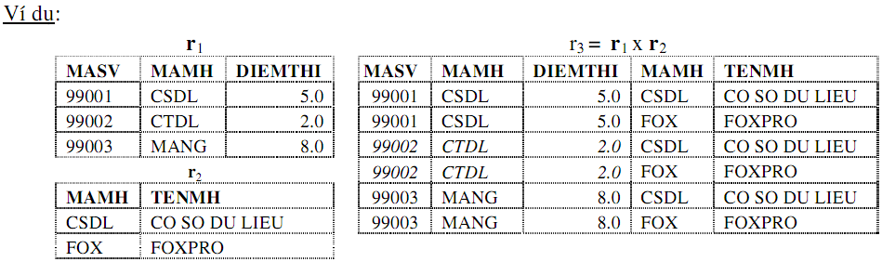
CÁC PHÉP TOÁN TRÊN MÔ HÌNH QUAN HỆ

Slide 67
CÁC PHÉP TOÁN TRÊN MÔ HÌNH QUAN HỆ
Phép nối (JOIN ): Cho hai lược đồ quan hệ Q1(A1, A2,.., An), Q2(B1, B2,..,Bm),
  r1 và r2 là hai quan hệ trên Q1 và Q2.
  Ai và Bj là các thuộc tính của Q1 và Q2 sao cho Miền giá trị(Ai) = Miền giá trị(Bj).
  θ là một phép so sánh trên Miền giá trị (Ai).
Phép kết Q1 Q2 sẽ tạo thành một lược đồ quan hệ Q3 = Q₁⁺ ∪ Q₂⁺
      r3=r1 r2 = {t₁₂|∃t₁∈r₁, ∃t₂∈r₂
      sao cho t₁₂.Q₁⁺ = t₁, t₁₂.Q₂⁺ = t₂ , t₁.Ai θ t₂.Bj}
Bj θAi

Slide 68
CÁC PHÉP TOÁN TRÊN MÔ HÌNH QUAN HỆ
Dạng tổng quát của phép nối trên hai quan hệ R(A1, A2,…,An) và S(B1,B2,…, Bm) là
Kết quả của phép nối là một quan hệ Q(A1,A2,…,An,B1,B2,…,Bm) có n+m thuộc tính. Mỗi bộ của Q là một kết nối giữa một bộ của R và một bộ của S khi thoả mãn <điều kiện nối>.
R
S
<Điều kiện nối>

Slide 69
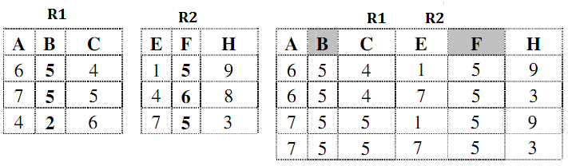
CÁC PHÉP TOÁN TRÊN MÔ HÌNH QUAN HỆ
Ví dụ:
Nếu θ được sử dụng trong phép kết là phép so sánh bằng (=) thì ta gọi là phép kết bằng. nếu Ai = Bj thì gọi là phép kết tự nhiên.
B>=F

Slide 70
CÁC PHÉP TOÁN TRÊN MÔ HÌNH QUAN HỆ
Phép chia (division): Cho hai lược đồ quan hệ
Q1(A1, A2,.., An), Q2(B1, B2,.., Bm).
  r1 và r2 lần lượt là hai quan hệ trên Q1 và Q2.
  Ai và Bj lần lượt là các thuộc tính của Q1 và Q2 sao cho n>m.
Phép chia Q1 và Q2 sẽ tạo thành một lược đồ quan hệ Q3+ = {A1,..., An-m}
      r3 = r1÷ r2 = {t3|∀t2∈r2, ∃t1∈r1
      t3=t1.{A1,...,An-m} t2=t1.{An-m+1,...,An}}

Slide 71
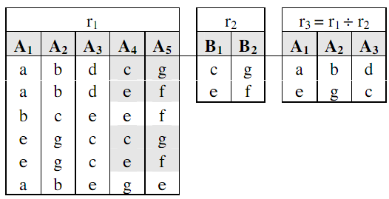
CÁC PHÉP TOÁN TRÊN MÔ HÌNH QUAN HỆ
Ví dụ:

Slide 72

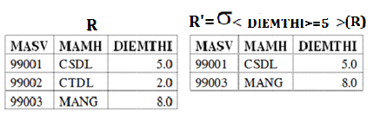
CÁC PHÉP TOÁN ĐẠI SỐ QUAN HỆ
Phép chọn (SELECT): Phép chọn được sử dụng để chọn một tập hợp các bộ thoả mãn điều kiện chọn từ một quan hệ.
Ký hiệu:
Ví dụ:

Slide 73
CÁC PHÉP TOÁN TRÊN MÔ HÌNH QUAN HỆ
Biểu thức logic trong <điều kiện chọn> gồm:
  <thuộc tính> <phép so sánh> <giá trị hằng>
  <thuộc tính> <phép so sánh> <thuộc tính>
Tính chất:
  Tính chất giao hoán
  Tính kết hợp:

Slide 74


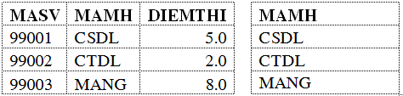
CÁC PHÉP TOÁN TRÊN MÔ HÌNH QUAN HỆ
Phép chiếu (PROJECT): Phép chiếu là phép toán chọn một số cột của bảng.
Ký hiệu:
Ví dụ:
R

Slide 75
CÁC PHÉP TOÁN TRÊN MÔ HÌNH QUAN HỆ
Có thể áp dụng nhiều phép toán quan hệ liên tiếp nhau.
Ví dụ: xuất ra Họtên và Lương của các Nhânviên làm việc ở đơn vị có Mãsố là 4.
π< Họtên, Lương >(σ <Mãsố = 4> (NHÂNVIÊN))

Slide 76
Chuyển đổi mô hình ER thành mô hình quan hệ
Qui tắc chung để biến đổi mô hình ER thành các mô hình quan:
  Mỗi tập thực thể trong mô hình ER chuyển thành một lược đồ quan hệ.
  Mỗi thuộc tính trong mô hình ER chuyển thành thuộc tính trong lược đồ quan hệ.
  Mỗi thuộc tính nhận diện trong mô hình ER được chuyển thành khóa chính trong lược đồ quan hệ.

Slide 77
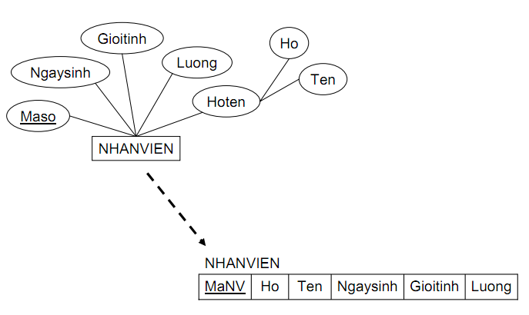
Chuyển đổi mô hình ER thành mô hình quan hệ
Ví dụ: Thực thể mạnh:

Slide 78
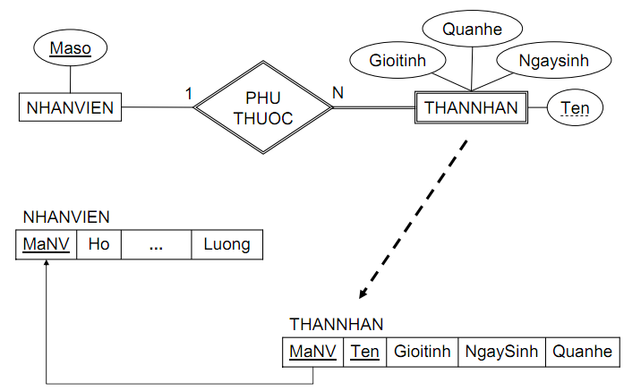
Chuyển đổi mô hình ER thành mô hình quan hệ
Ví dụ 1: thực thể yếu

Slide 79
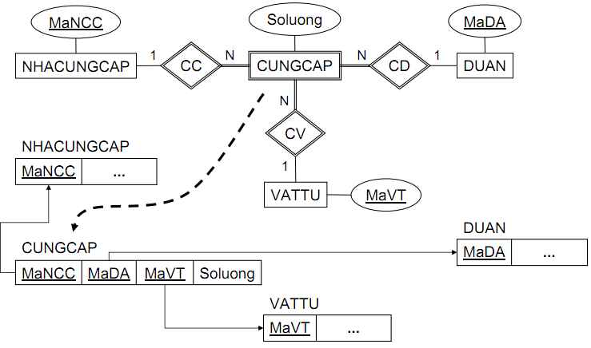
Chuyển đổi mô hình ER thành mô hình quan hệ
Ví dụ 2: thực thể yếu

Slide 80
Chuyển đổi mô hình ER thành mô hình quan hệ
  Qui tắc chuyển mối quan hệ:
  Mối quan hệ 1-1: Chuyển khóa chính từ quan hệ thứ nhất sang quan hệ thứ hai hoặc ngược lại.
Ví dụ:
      NhanVien(MaNV, HoTen, Ngaysinh)
      Hopdong(MaHD, NgayHD, LuongCB, MaNV)
MaHD
MaNV
HoTen
Ngaysinh
NgayHD
LuongCB
NHÂN VIÊN
1
CÓ
1
HỢP ĐỒNG

Slide 81
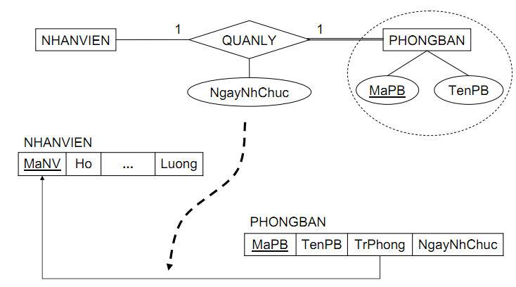
Chuyển đổi mô hình ER thành mô hình quan hệ
Ví dụ 1:

Slide 82
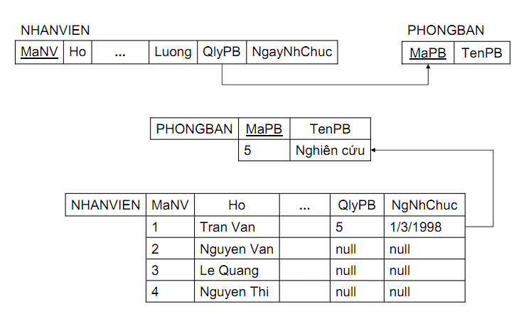
Chuyển đổi mô hình ER thành mô hình quan hệ
Ví dụ 2:

Slide 83
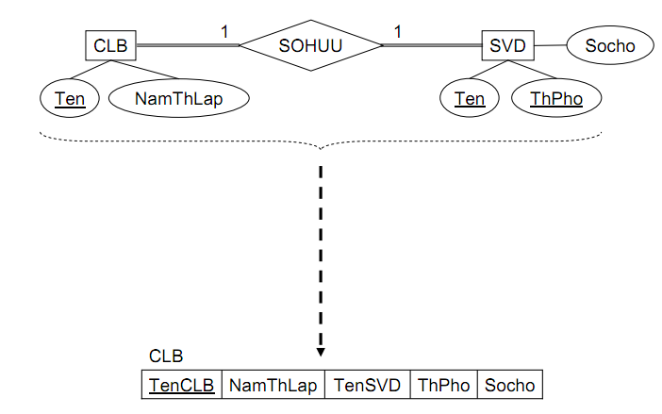
Chuyển đổi mô hình ER thành mô hình quan hệ
Ví dụ 3:

Slide 84
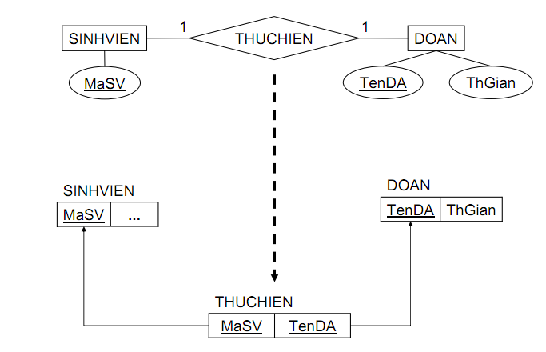
Chuyển đổi mô hình ER thành mô hình quan hệ
Ví dụ 4

Slide 85
Chuyển đổi mô hình ER thành mô hình quan hệ
  Qui tắc chuyển mối quan hệ:
  Mối quan hệ 1-n: Chuyển khóa chính từ bên một sang bên nhiều.
  Ví dụ:
      NhanVien(MaNV, HoTen, Ngaysinh)
      Hoadon(MaHD, NgayLapHD, NgayGH, MaNV)
MaHD
MaNV
HoTen
Ngaysinh
NgayLapHD
NgayGH
NHÂN VIÊN
1
Lập
N
HÓA ĐƠN

Slide 86
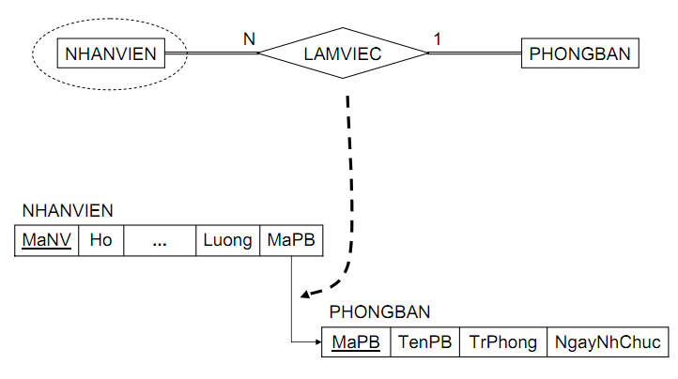
Chuyển đổi mô hình ER thành mô hình quan hệ
Ví dụ:

Slide 87
Chuyển đổi mô hình ER thành mô hình quan hệ
  Qui tắc chuyển mối quan hệ:
  Mối quan hệ n-n: Tạo một quan hệ mới có khóa chính là sự kết hợp các khóa chính của hai quan hệ có liên kết nhiều nhiều.
      NhanVien(MaNV, HoTen, Ngaysinh)
      DuAn(MaDA, TenDuAn, TongKP )
    Thamgia( MaNV, MaDA, NgayBD)
MaDA
MaNV
HoTen
Ngaysinh
TenDuAn
TongKP
NHÂN VIÊN
N
Tham gia
N
DỰ ÁN
NgayBD

Slide 88
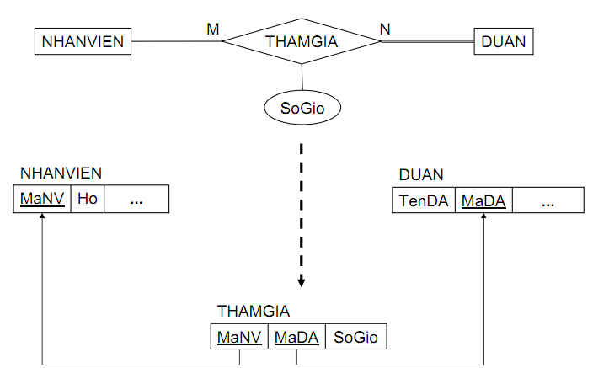
Chuyển đổi mô hình ER thành mô hình quan hệ
Ví dụ:

Slide 89
Chuyển đổi mô hình ER thành mô hình quan hệ
Thuộc tính đa trị A: Tạo một quan hệ mới R. Quan hệ R sẽ chứa một thuộc tính tương ứng với A và thuộc tính khoá K của thực thể chủ làm khoá ngoại của R. Khoá chính của R là một tổ hợp của A và K.
        Xe(MasoXe, Phankhoi)
        MauXe(Mau, MasoXe)
MasoXe
MauXe
Phankhoi
XE

Slide 90
Chuyển đổi mô hình ER thành mô hình quan hệ

Slide 91
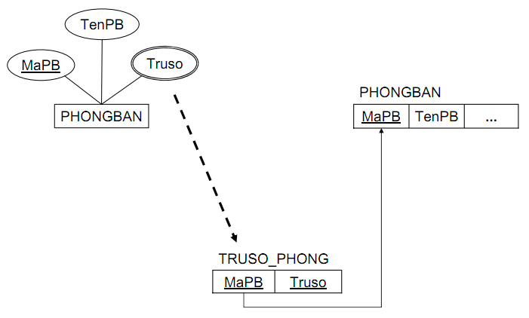
Chuyển đổi mô hình ER thành mô hình quan hệ
Ví dụ:

Slide 92
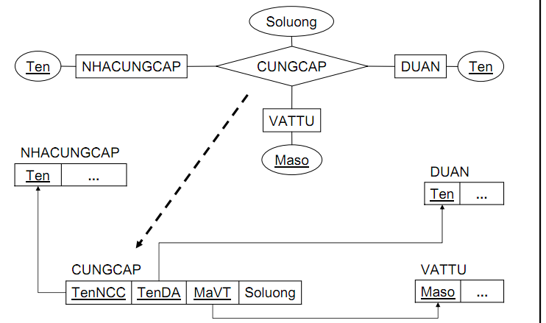
Chuyển đổi mô hình ER thành mô hình quan hệ
Đối với kiểu liên kết Ternary (n>2)

Slide 93
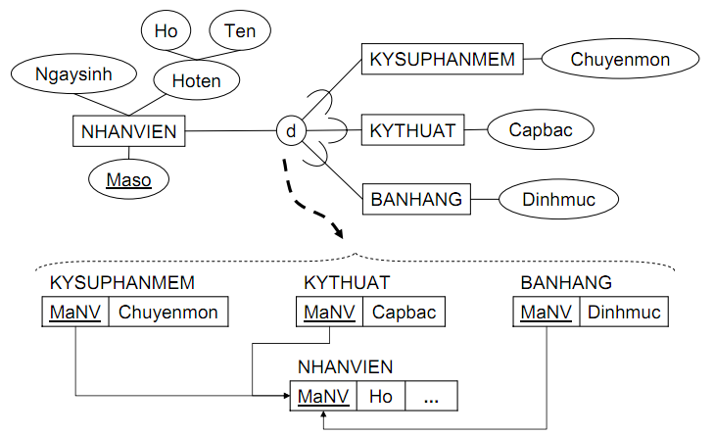
Chuyển đổi mô hình EER thành mô hình quan hệ
Cách chuyển từ mô hình chuyên biệt hóa và tổng quát hóa sang mô hình quan hệ

Slide 94
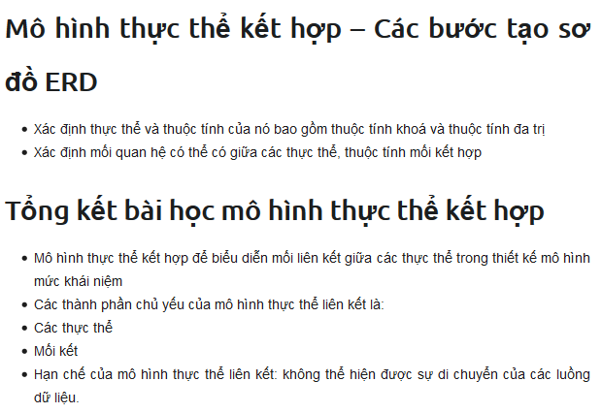

Slide 95
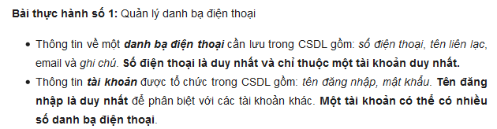

Slide 96
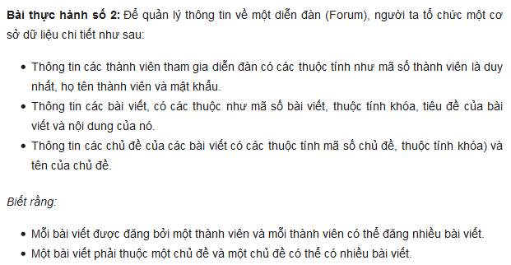

Slide 97
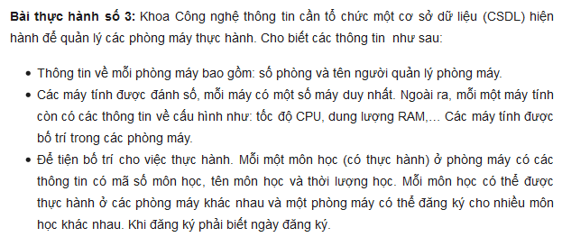

Slide 98
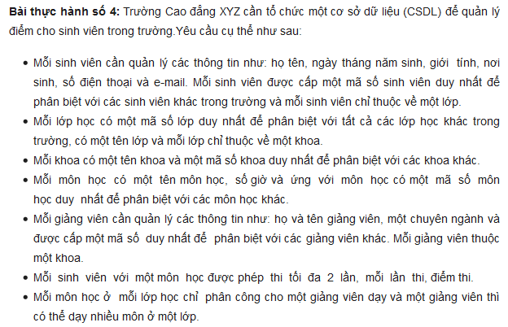

Slide 99
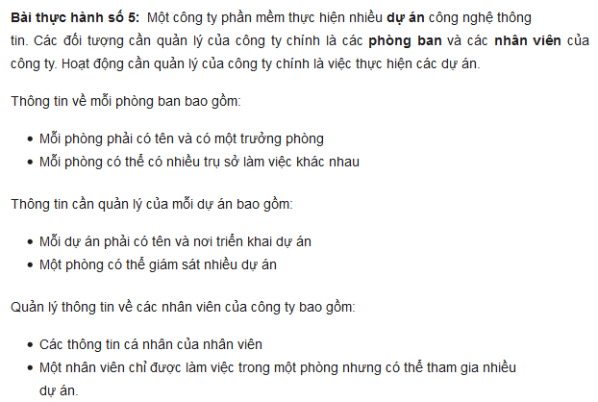

Slide 100
